Slide 1
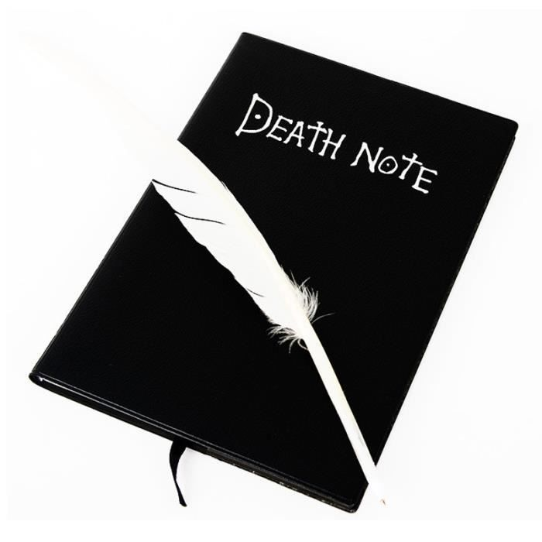
Death Shop
Guillaume MONCEL
Raffi TUTUNJIAN
1F 2020/2021

Slide 2
Sommaire :
Pourquoi le Death Shop ?
Comment a t-il été conçu ?
Répartition et partage du travail
Explication de la réalisation du projet
Notre site

Slide 3
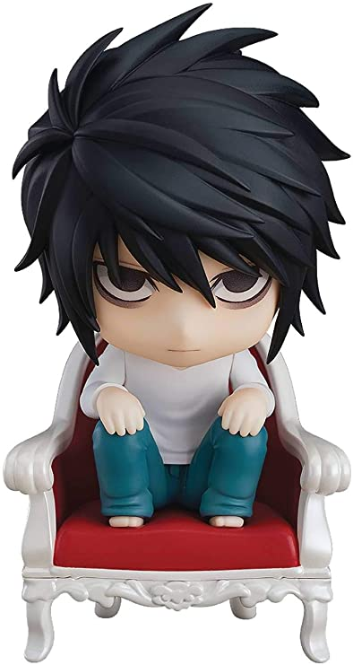
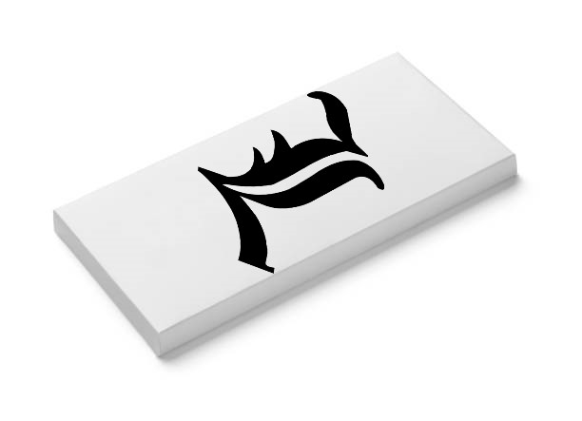
Pourquoi le Death Shop ?
Manga = Passion commune entre nous
→ On a choisi Death Note
Des Produits Dérivés:
-Existants
-Imaginés

Slide 4
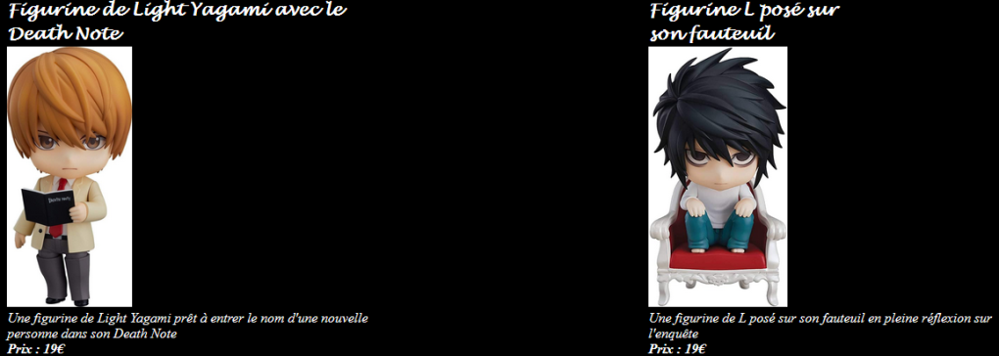
Comment a t-il été conçu ?
Couleurs inspirés de Death Note
Police similaires à Death Note
Quelque petites références au manga : Localisation, Produits, Phrase d’accroche, etc
Rivalité du manga retranscris dans le placement des produits

Slide 5
Répartition et partage du travail
Raffi :
Guillaume :
Page Accueil :
Death note
Style du site (CSS)
Mise en forme du site et des container
Menu de Navigation
Page Contactez-nous
Mise en place du bouton
Mise en place des champ a remplir
Page Accueil :
Notre site
En savoir plus sur nous
Localisation
Pied de page
Page boutique :
Recherche et création des produits (HTML/CSS)
Adaptativité de la page
Chronologique
Travail en commun :
Rapport et Présentation
Choix des couleurs
Recherche d’idées de produit

Slide 6
Explication de la réalisation du projet
Raffi :
Guillaume :
Page contactez-nous :
Création des différents champ a compléter
Création du bouton inactif
Utilisation de l’élément Input et Label dans la partie HTML
Adaptativité selon les écrans (Boutique)
Condition de la taille de l’écran
Écran > 1200 pixels
Les éléments de la boutique sont sur une même ligne mais dans 2 colonnes différentes
Écran < 1200 pixels
Les éléments de la boutique sont centrés sur une seule colonne
Utilisation des requêtes médias en CSS

Slide 7
Notre site
Pour accéder à Notre site il suffit de vous rendre sur :
codin.iut-orsay.fr/~raffi.tutunjian
Ou
codin.iut-orsay.fr/~guillaume.moncel

